Slide 1


KIT DE SENSIBILISATION
à l’accessibilité
13/05/2026

Slide 2


L’accessibilité, quels enjeux ?
Sensibiliser le grand public comme les professionnels aux enjeux de l’accessibilité et à ses bonnes pratiques, afin de favoriser un accès équitable aux lieux, aux services et à l’information sur l’ensemble du territoire
Garantir l’autonomie, la sécurité et l’égalité d’accès dans tous les espaces de la vie quotidienne : cadre bâti, transports, services publics, numérique, culture, loisirs…
Rappeler que l’accessibilité bénéficie à toutes et tous, car elle concerne : personnes en situation de handicap, personnes âgées, familles avec des enfants en bas âge, personnes temporairement immobilisées, touristes avec des valides…
Promouvoir une approche universelle de l’accessibilité, pensée dès la conception, qui améliore le confort d’usage pour l’ensemble de la population
Construire une société plus inclusive, où chacun peut participer pleinement à la vie sociale, économique et citoyenne, sans obstacle ni discrimination

Slide 3
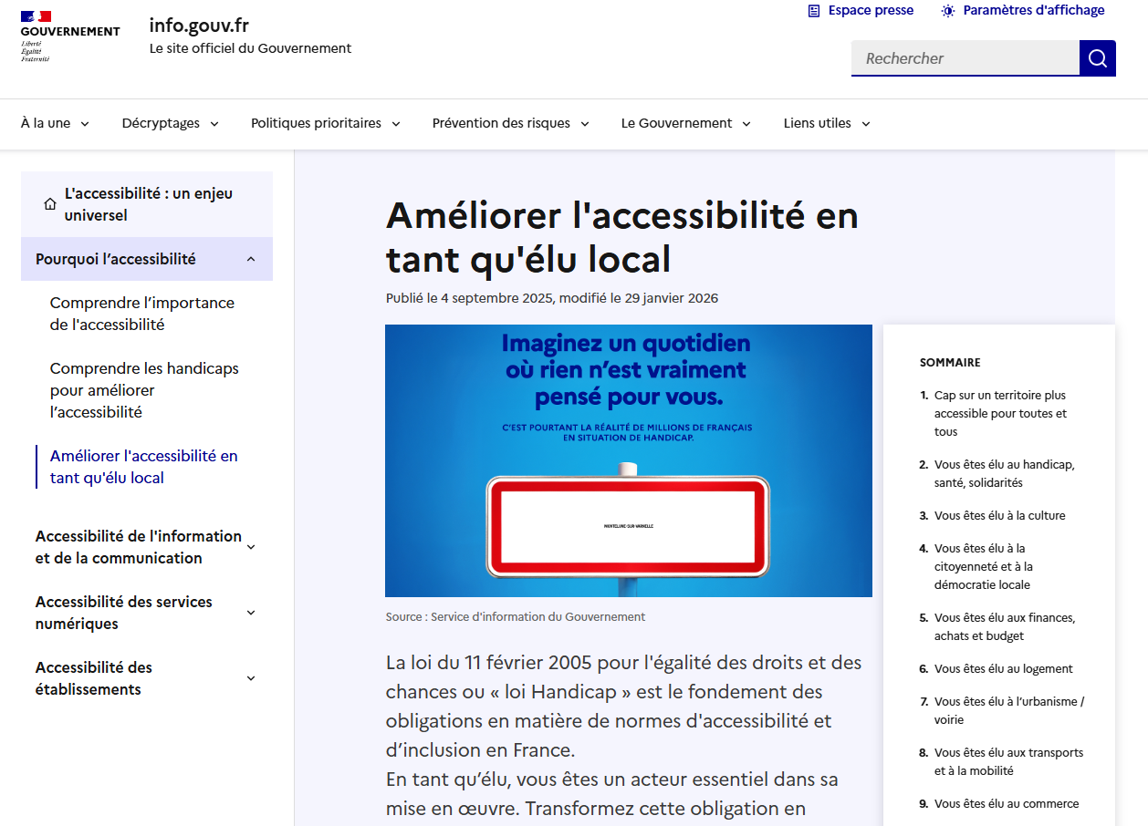
Outils d’accessibilité à destination des collectivités locales
Depuis septembre 2025, le Gouvernement a lancé une boîte à outils accessibilité pour accompagner les élus locaux dans la mise en accessibilité de leurs territoires. Élaborée par la Délégation interministérielle à l’Accessibilité (DIA) et le Service d’information du Gouvernement (SIG), cette plateforme propose des ressources concrètes (guides, cadres réglementaires, financements), organisées autour de thématiques clés comme les transports, la culture, le numérique ou le cadre bâti, et valorise des exemples inspirants de territoires déjà engagés dans des démarches accessibles.
Si vous êtes un élu, découvrez la Boîte à outils accessibilité

Slide 4

Outils d’accessibilité du numérique 1/4
Outils de sensibilisation de la DINUM : Les outils de design de l’accessibilité - DesignGouv (numerique.gouv.fr)
Diagnostic flash permet d’estimer la qualité, l’accessibilité et le design d’un site ou d’une démarche en ligne d’une administration publique
la checklist dev regroupe les tests et vérifications rapides à faire soi-même avant de livrer son travail ;
le mémo dev regroupe sur une seule et même page les points d’attention pour les développeurs et les développeuses front ainsi que les liens vers les ressources adéquates ;
le mémo design regroupe sur une seule et même page les points d’attention pour les designers ainsi que les liens vers les ressources adéquates.
les nombreux Guides méthodologiques RGAA : Plus de 40 ressources et outils autour du référentiel général d’accessibilité pour les administrations (RGAA3) ont été réalisés par la DINUM avec le soutien du FIPHFP ;
la checklist Pidila regroupe les critères des différents référentiels et bonnes pratiques du web.
la page l’accessibilité numérique dans les marchés publics recense les points importants dans la rédaction des marchés et l’analyse des offres.
Charte d’accessibilité de communication de l’Etat : règles et bonnes pratiques pour l’accessibilité de la communication
Autres acteurs (liste non exhaustive) :
La Fresque de l’Accessibilité Web : un atelier collaboratif et ludique pour sensibiliser aux enjeux de l’accessibilité numérique et comprendre les bonnes pratiques
Guide d’accessibilité numérique (Contentsquare) : un guide pratique pour comprendre les enjeux de l’accessibilité et améliorer concrètement l’expérience des utilisateurs
ABC de l’accessibilité numérique (Fédération des aveugles de France-Nov2021) Guide pratique sur l’accessibilité numérique des déficients visuels avec recommandations
La Communication alternative et améliorée (CAA) : levier indispensable proposé par l’ANAP (2025) pour faciliter l’expression des personnes âgées et des personnes en situation de handicap
Informer les personnes sourdes et malentendantes : Contenu sur l’accès au contenu numérique avec recommandations et partage d’expériences

Slide 5
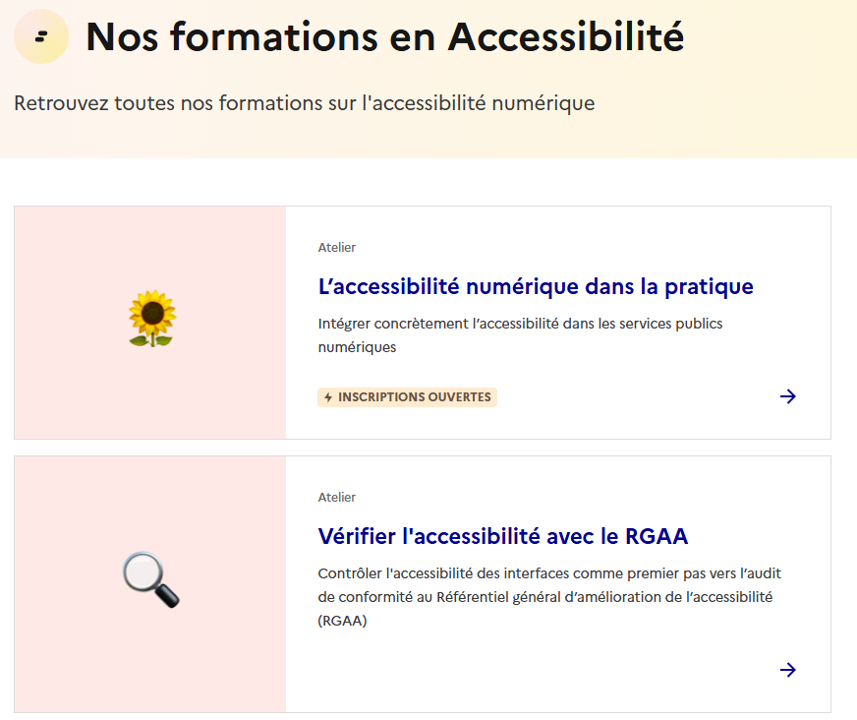
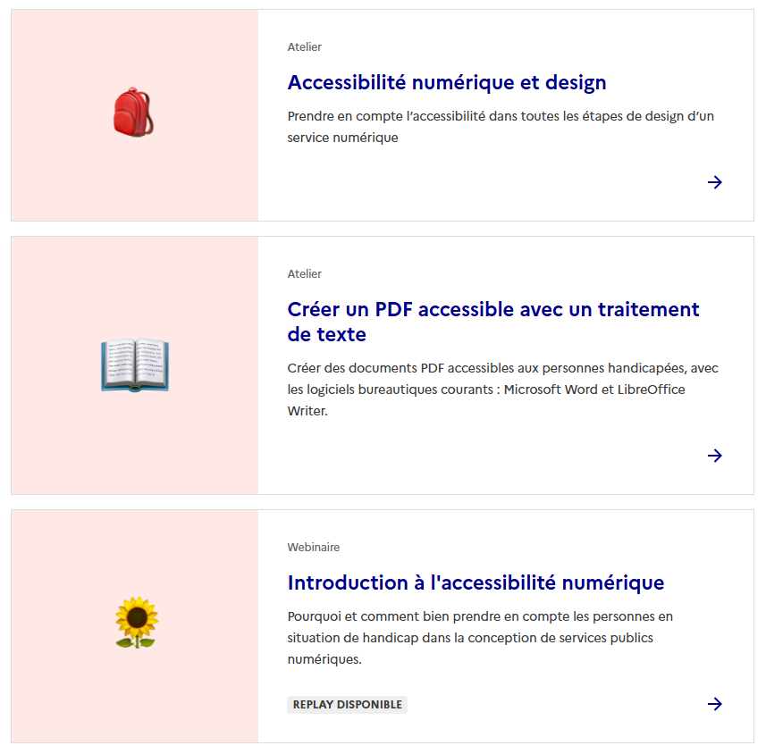
Outils d’accessibilité du numérique 2/4
Des formations proposées par DesignGouv pour intégrer concrètement l’accessibilité numérique dès la conception des services publics :
S’inscrire sur les formations DesignGouv

Slide 6
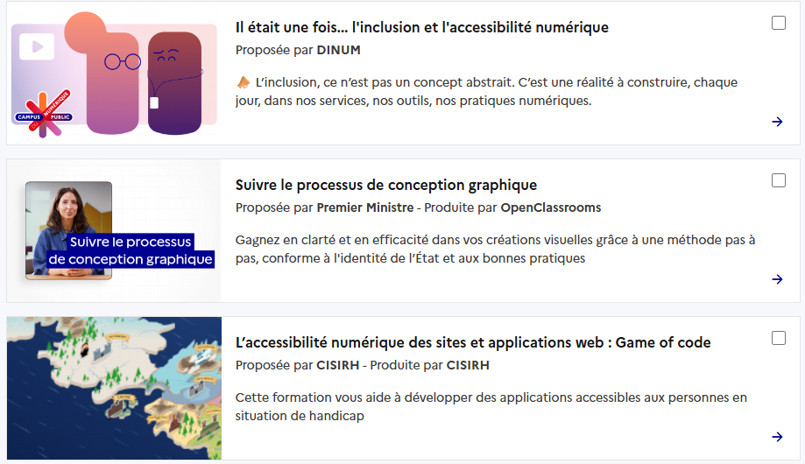
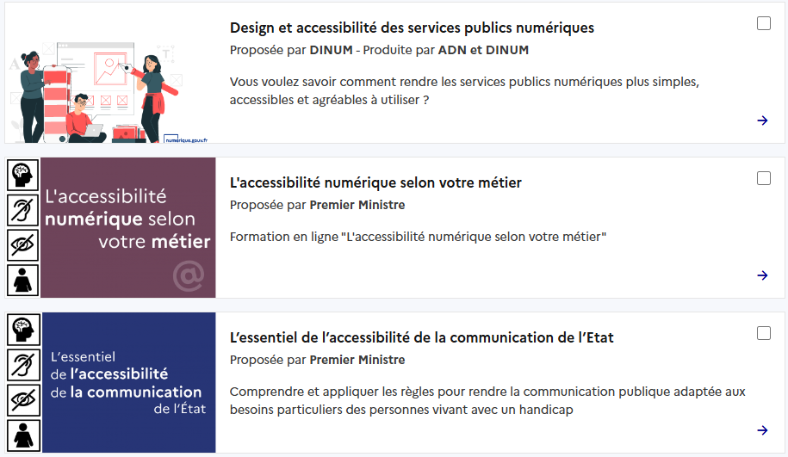
Outils d’accessibilité du numérique 3/4
Retrouvez de nombreuses formations à destination des agents de la fonction publique d’État sur l’accessibilité numérique sur le site MENTOR à ce jour : En savoir plus sur les formations proposées
Se connecter sur le site | Mentor

Slide 7

Outils d’accessibilité du numérique 4/4
Vidéo de démonstration d’utilisation d’un lecteur d’écran ainsi qu’un appareil tactile braille (DesignGouv - DINUM)
Usage plage braille et synthèse vocale par personne non voyante (youtube.com)

Slide 8
Outils d’accessibilité physique 1/2
Accessibilité des ERP :
Accessibilité du logement :
La plateforme collaborative Acceslibre met à disposition des informations d'accessibilité sur les établissements recevant du public (ERP), comme la mise à disposition d’un plain-pied, d’une rampe, des toilettes adaptées, etc.
L'accessibilité, ça nous regarde aussi ! - Bande dessinée de la Fédération des Aveugles de France Bande-dessinée qui démontre la conception universelle de l’accessibilité avec les règlementations et les préconisations
Plan d’action relatif à l’accessibilité des ERP et installations ouvertes au public existant (MTE-CT – DMA)
Le schéma départemental 2024-2028 en faveur des personnes âgées et des personnes en situation de handicap constitue le socle de la politique d'autonomie au sein du département. Le conseil départemental de Haute-Garonne propose deux versions accessibles (à lire ou à télécharger) : en FALC (Facile à lire et à comprendre) ou en CAA (Communication alternative et améliorée).
Un guide pour se faciliter la ville Recensement des commerces et des informations utiles pour s’y rendre ainsi que l’accessibilité (Communauté urbaine de Dunkerque)
Dispositif de solutions d'habitat inclusif adressé à des porteurs de projet souhaitant mettre en œuvre un habitat inclusif pour des personnes âgées ou handicapées dans le cadre d’une convention (Morbihan)
Guide de l’habitat inclusif pour les personnes handicapées et les personnes âgées (MTE-CT, DGCS, CNSA)
Accessibilité par la pédagogie :
Inclusif : le jeu inclusif de la métropole de Lyon pour aborder de manière ludique la thématique de l’inclusivité numérique
Jeu de l’organisation de l’amélioration de l’accessibilité (OAA) vous guide dans la mise en accessibilité de votre service numérique (DesignGouv)

Slide 9
Outils d’accessibilité physique 2/2
Sensibiliser aux bonnes pratiques :
Plaquette_web_bien accueillir PSH : Conseils pour accueillir une personne en situation de handicap dans la vie de tous les jours (MTE-CT)
Partout avec mon chien guide [audio description] – YouTube Vidéo de sensibilisation aux chiens-guides (Les chiens guides FFAC)
Alliance du commerce : l’accessibilité, un atout pour votre enseigne et mieux accueillir tous vos clients (un guide sur l’accessibilité destiné aux équipes de vente)
Guide du savoir-être avec un collègue déficient visuel (Fédération des aveugles de France)
Les cahiers pédagogiques – La communication des personnes polyhandicapées Explications sur comment les personnes polyhandicapées s’expriment et conseils pour la faciliter (CNSA)
Accessibilité des transports :
RATP – Accessibilité des transports aux personnes handicapées | Île-de-France Mobilités (iledefrance- mobilites.fr)
Handistar est un service de transport collectif porte-à-porte sur réservation, accessible 7 jours sur 7. Une application mobile permet de réserver, annuler et suivre ses trajets en toute autonomie (Rennes Métropole).
Accessibilité des lieux culturels :
Guide « Accessibilité en bibliothèques et en CDI », à l’attention des professionnels des bibliothèques et des CDI, est pensé comme un document de référence et de recommandations pour la prise en compte des besoins des publics en situation de handicap
Accessibilité des espaces naturels :
Guide sur l’accessibilité des espaces naturels présentant des projets exemplaires, des retours d’expérience et une bibliothèque de références (réglementations, études, exemples internationaux) pour faciliter la mise en œuvre de solutions concrètes (MTE – DMA).

Slide 10
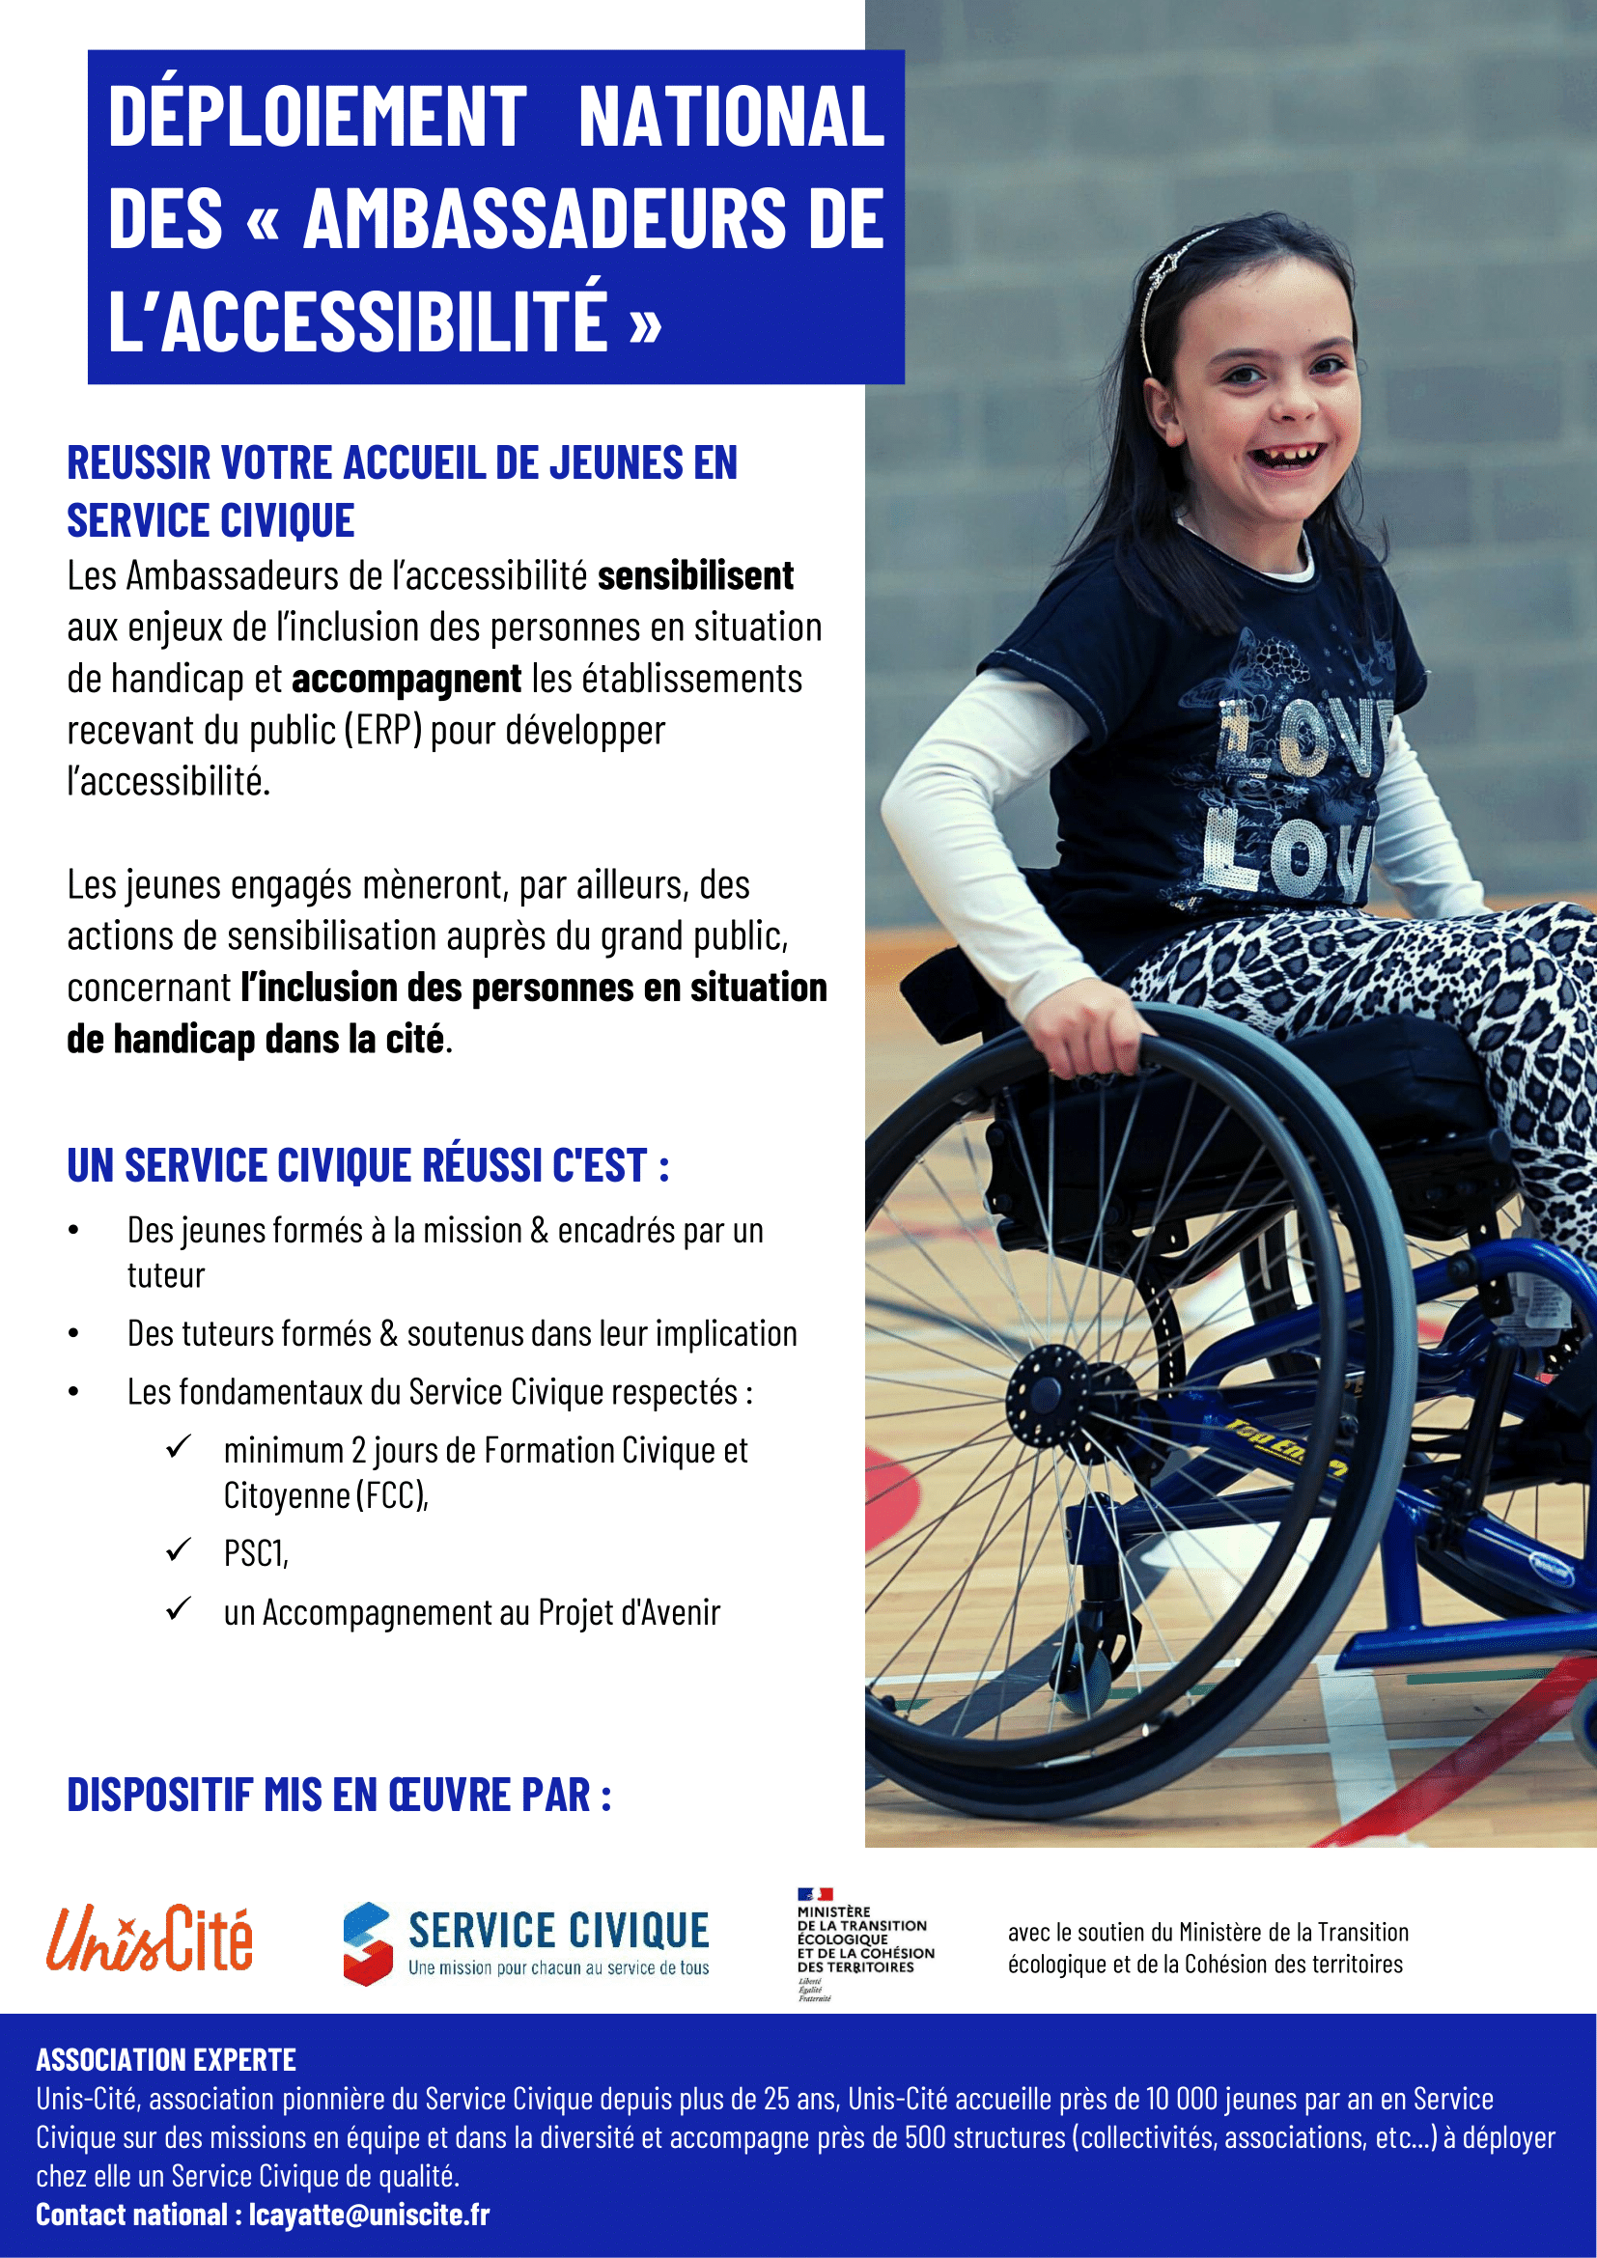

Outils de sensibilisation aux Ambassadeurs de l’accessibilité
Sensibiliser :
Accessibilité universelle | handicap.gouv.fr | Ministère de la Santé, des Familles, de l'Autonomie et des Personnes handicapées Pour mieux expliquer ce qu’est l’accessibilité universelle et les enjeux liés
Accessibilité et handicap | handicap.gouv.fr Tous les dispositifs et outils pour rendre la société plus accessible
Ambassadeur de l'accessibilité, s'engager dans une expérience unique en Service Civique | jeunes.gouv.fr Site d’information à destination des jeunes
https://www.youtube.com/watch?v=cJpqDimpWhA Témoignage d’une ambassadrice
Acceslibre, la plateforme collaborative de l'accessibilité (beta.gouv.fr) Plateforme collaborative qui recence les ERP
Flyer Ambassadeur à destination des institutionnels
Flyer Ambassadeur à destination des jeunes

